Slide 1
Modul
Kommunikation
Notes:
Dann starten wir nun mit dem ersten inhaltlichen Modul.
Wie bereits erklärt, werden wir das Modul etwas ausführlicher behandeln. Dennoch können wir Ihnen natürlich nicht alle Kommunikationsmodelle und –theorien vorstellen. Wir haben uns die Aspekte der Kommunikation herausgesucht, die gerade im Einsatz relevant sind und wollen diese mit Ihnen üben.

Slide 2

Tödlicher Unfall in Tübingen
Auszug aus dem Unfallbericht:
„Mit dem Gruppenführer, der dem Trupp C den Einsatzbefehl gab, oder mit dem für ihn eigentlich zuständigen Gruppenführer des zweiten Löschgruppenfahrzeuges (LF16/12) wird dieses Vorgehen ins Dachgeschoss nicht abgesprochen. Der Trupp C gibt während des Einsatzes keine Informationen über seinen Aufenthaltsort und seine Tätigkeit über Funk durch.“
Folgen:
Im weiteren Verlauf des Einsatzes wird die MAYDAY-Lage durch den Trupp C ausgerufen, da der Rückweg versperrt ist. Allerdings wissen die anderen Einsatzkräfte nicht, wo genau sich der Trupp aufhält, sodass die Suche durch den Sicherheitstrupp länger dauert. Am Ende kommt für die beiden Feuerwehrkräfte jede Hilfe zu spät und sie versterben.
Notes:
Zunächst einmal: warum ist Kommunikation so wichtig? Dieser Auszug aus einem Unfallbericht verdeutlicht was für dramatische Folgen es haben kann, wenn Informationen uneindeutig sind oder sogar nicht vollständig.
Der Unfall ereignete sich im Dezember 2005 in Tübingen in einem Gewerbegebäude. Dort kam es zu einer Notfallsituation. Der Trupp hatte keine Atemluft mehr, seine Angriffsleitung war geplatzt und sein Rückzugsweg
war in Folge des Durchbrennens einer Wand zwischen der Treppe und einer Nutzungseinheit im Obergeschoss nicht mehr begehbar. Der Trupp setzte die Notfallmeldung „MAYDAY“ ab. Allerdings wurde bereits im Verlauf des Einsatzes wenig kommuniziert. So wurden keine Informationen über den Aufenthaltsort gegeben und keine Informationen über das Vorgehen des Angriffstrupps.
Die vorgehenden Sicherheits- bzw. Rettungstrupps*) fanden die beiden Feuerwehrangehörigen leblos im Dachgeschoss vor. Jede medizinische Hilfe kam zu spät.
Deswegen ist es wichtig, dass Sie schon in der Ausbildung Techniken lernen, die die Kommunikation vereinfachen oder verbessern.

Slide 3

Ausblick in das Modul
Was erwartet Sie heute?
Lernziele
Sender-Empfänger-Modell
Übung: Blind durchs Feuer
Fallbeispiele
Notes:
Hier ein kurzer Ausblick in das Modul.
In allen Modulen werden wir Ihnen zu Beginn sagen welche Ziele wir für diese Einheit haben. Das soll auch als Unterstützung für Sie dienen, sodass Sie sehen was besonders relevant für Sie ist.
Heute werden wir Ihnen kurz das sogenannte Sender-Empfänger-Modell vorstellen und anschließend eine Übung mit Ihnen machen. Am Ende haben wir einige Fallbeispiele vorbereitet, die in Kleingruppen bearbeitet werden können.

Slide 4


Erinnern Sie sich noch?
Welche Situationen aus einem Einsatz/ einer Einsatzübung hängen mit Kommunikation zusammen?
Notes:
Doch zunächst berichten Sie uns gerne von Ihren Erfahrungen aus vergangenen Einsätzen oder Einsatzübungen. Gab es Situationen, die mit dem Thema Kommunikation zu tun hatten?
ERFAHRUNGEN SAMMELN UND BESPRECHEN

Slide 5

Lernziele der Kommunikation
Am Ende des Moduls…
… kennen Sie das Sender-Empfänger-Modell und können es anwenden.
… wissen Sie, dass es wichtig ist, aus der Menge an Informationen an der Einsatzstelle relevante Informationen zu filtern. Sie können dementsprechend Ihre Informationsweitergabe an den jeweiligen Empfänger anpassen.
Notes:
Hier können Sie die Ziele für das Modul sehen.
LERNZIELE kurz vorstellen

Slide 6


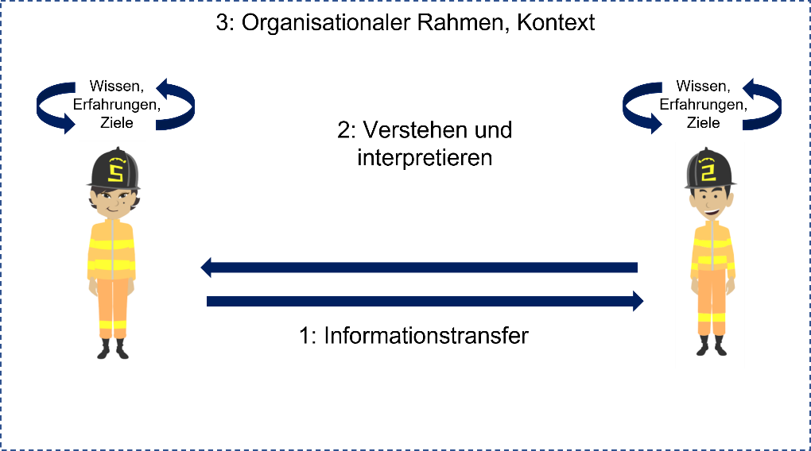

Drei-Ebenen-Kommunikationsmodell (Hofinger, 2022)
Modul
(Geteilte) Wahrnehmung und mentale Modelle
Modul Kommunikation
Notes:
Dieses Modell zeigt, dass Kommunikation auf vielen Ebenen stattfindet.
Informationstransfer: Hier stehen verschiedene Kommunikationskanäle im Mittelpunkt. Damit sind verschiedene Wege gemeint, über die Informationen übertragen werden können, und die Inhalte, die weitergegeben werden. Beispiele für diese Ebene sind direkte Ansprache, Mail, Funk oder auch Mimik und Gestik.
Verstehen und Interpretieren: Hier geht es darum, dass empfangene Informationen auch richtig interpretiert und verstanden werden sollten. Jeder hat es bestimmt schonmal erlebt, dass jemand Informationen ganz anders verstanden hat als man selbst. Genau in solchen Fällen, treten dann meist Missverständnisse auf.
Organisationaler Rahmen, Kontext: Hierbei geht es darum, dass Möglichkeiten für den Austausch gegeben werden. Die Voraussetzungen sollten von der Organisation, in diesem Fall der Feuerwehr, geschaffen werden. Dabei geht es z.B. um die Bereitstellung eines Raumes oder zeitlicher Kapazitäten. Das könnte beispielsweise in Debriefings nach den Einsätzen eine wichtige Rolle spielen.

Slide 7
Drei-Ebenen-Kommunikationsmodell (Hofinger, 2022)
Informationstransfer: Hier stehen verschiedene Kommunikationskanäle im Mittelpunkt. Damit sind verschiedene Wege gemeint, über die Informationen übertragen werden können, und die Inhalte, die weitergegeben werden. Beispiele für diese Ebene sind direkte Ansprache, Mail, Funk oder auch Mimik und Gestik.
Verstehen und Interpretieren: Hier geht es darum, dass empfangene Informationen auch richtig interpretiert und verstanden werden sollten. Jeder hat es bestimmt schonmal erlebt, dass jemand Informationen ganz anders verstanden hat als man selbst. Genau in solchen Fällen, treten dann meist Missverständnisse auf.
Organisationaler Rahmen, Kontext: Hierbei geht es darum, dass Möglichkeiten für den Austausch gegeben werden. Die Voraussetzungen sollten von der Organisation, in diesem Fall der Feuerwehr, geschaffen werden. Dabei geht es z.B. um die Bereitstellung eines Raumes oder zeitlicher Kapazitäten. Das könnte beispielsweise in Debriefings nach den Einsätzen eine wichtige Rolle spielen.
Notes:
(Dies sind die Informationen, die zur Folie davor erzählt wurden nochmal zusammengefasst)

Slide 8
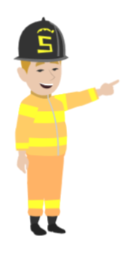

Das Sender-Empfänger-Modell (Shannon & Weaver, 1949)
Sender
Empfänger
Störquelle
Verschlüsseln/ Verpacken
Entschlüsseln/ Entpacken
Feedback
Notes:
Dieses Modell wollen wir heute gerne im Laufe der Einheit gemeinsam mit Ihnen füllen. Deswegen folgt eine kurze Einleitung. Im Laufe des Moduls können Sie dann immer wenn Ihnen was Passendes zu dem Modell einfällt, diese Idee notieren. Am Ende des Moduls werden wir dann dieses Modell weiter füllen können.
FALLS TEILNEHMENDE DAS MODELL SCHON KENNEN, KÖNNEN AUCH DIESE DAS MODELL ERKLÄREN
Das Modell geht erst einmal davon aus, dass es einen Sender von Informationen gibt (links im Bild). Dieser hat etwas wahrgenommen oder möchte eine Info weitergeben. Dafür muss er zunächst die richtigen Worte finden und einen Kommunikationskanal auswählen. Ein Kanal ist z.B. die Sprache, aber auch Handzeichen oder geschriebene Texte sind Kommunikationswege.
Über den ausgewählten Kanal werden die Infos an den Empfänger geleitet (rechts im Bild). Der muss die Nachricht erst einmal akustisch wahrnehmen und dann verstehen können. Dann kann er Feedback geben. Das können sprachliche Informationen sein, aber z.B. auch nur ein Gesichtsausdruck als Reaktion.
Bei diesem Prozess können an verschiedenen Stellen Störfaktoren auftreten. Z.B. kann die Umgebung so laut sein, dass die Infos des Senders gar nicht gehört werden. Versuchen Sie in den Übungen und Fallbeispielen mal Störfaktoren zu sammeln, die den Sender, den Kommunikationskanal oder den Empfänger betreffen. Diese fügen wir dann am Ende gerne zusammen.
Gibt es Fragen bzw. kann es jemand nochmal in seinen Worten wiedergeben?

Slide 9

Übung: Blind durchs Feuer
Bei der Übung gibt es drei verschieden Rollen:
Angriffstruppführer (ATrFü)
Gruppenführer (GF)
Maschinist (Maschi)
Zwei Beobachter (Beo1, Beo2)
Bitte lesen Sie sich den Arbeitsauftrag für Ihre Rolle durch.
Personen pro Team: 5
Dauer der Bearbeitung: 15 Minuten
ATrFü
Beo1
GF
Maschi
Beo2
Notes:
Wir kommen nun zu einer Übung, in der Kommunikation geübt werden soll. Dazu teilen Sie sich bitte in 4er Gruppen auf. Jede Gruppe besteht auf einem Angriffstruppführer, einem Gruppenführer, einem Maschinisten und Beobachter. Wir teilen Ihnen gerne die Anweisungen aus – falls Sie Fragen haben sagen Sie Bescheid.
AUFBAU:
Es gibt max. 5 5er Teams, ggf. fallen die Beobachterrollen weg oder sind mehr
Jedes Team braucht 2 Tische, welche durch einen Sichtschutz getrennt sind
Angriffstruppführer, Gruppenführer und Maschinist haben ein Teamfunk-Gerät oder Digitalfunk

Slide 10
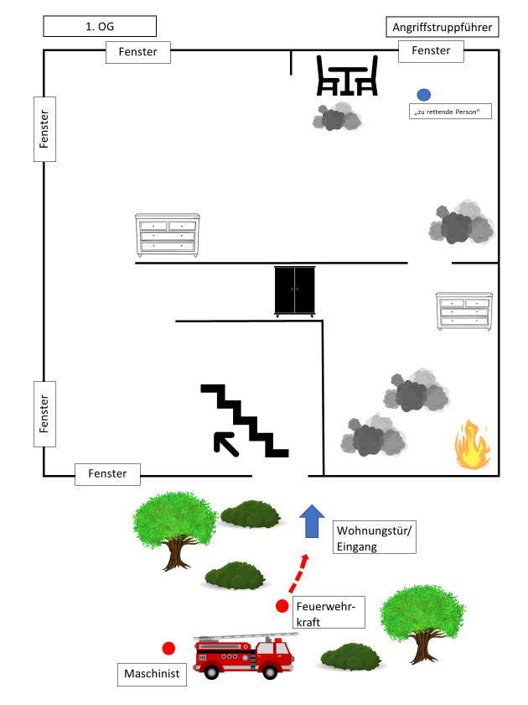
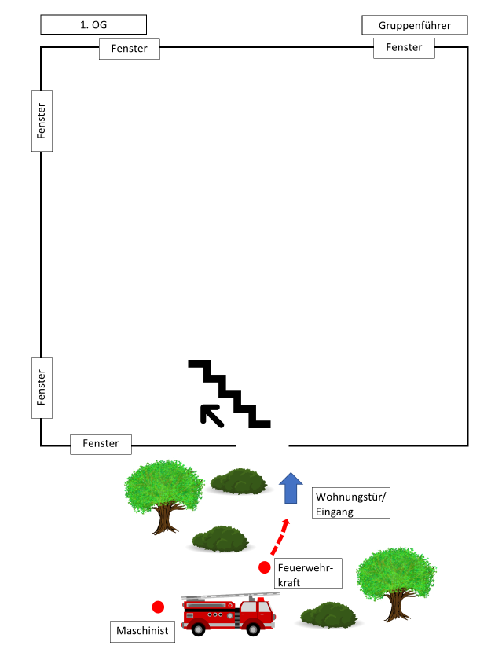

Notes:
So sehen die Spielpläne beispielhaft aus:
Links der ATFü, der in die Wohnung vorgeht.
Daneben erst der GF, der bei der Erkundung um das Gebäude herum gehen kann und deswegen auch die Fenster auf den anderen Seiten des Gebäudes sieht.
Rechts der Maschi, der am Fahrzeug vor dem Gebäude steht und deswegen nur die Frontseite sehen kann.
Hinweis: es gibt verrauchten Raum

Slide 11


Reflexion
Was hat gut funktioniert – als Angriffstruppführer bzw. als Gruppenführer oder Maschinist?
Wo gab es Probleme?
Welche (zusätzlichen) Informationen hätten Sie benötigt?
Was ist den Beobachtern aufgefallen?
Notes:
ALS erstes die Teilnehmenden zu Wort kommen lassen, die an der Übung teilgenommen haben. Danach diejenigen, die Beobachtungsbögen ausgefüllt haben.
Die Reflexion sollte auf die Aspekte der Kommunikation konzentriert sein und in die Richtung gelenkt werden.
MUSTERLÖSUNG: Die Teilnehmenden sollen
Eine angemessene Ausdrucksweise benutzen
laut und deutlich sprechen
Zu viel Gerede vermeiden
Alle wichtigen Informationen vollständig weitergeben
Sich verständlich ausdrücken
Missverständnissen entgegenwirken bzw. bemerken, wenn Missverständnisse aufkommen
Sprachliche Standards festlegen und einhalten (z.B. Himmelsrichtungen festlegen und diese zur Orientierung nutzen)

Slide 12
Übung: Blind durchs Feuer – Vol. 2
Bei der Übung gibt es drei verschieden Rollen:
Angriffstruppführer (ATrFü) → Beobachter (Beo1)
Gruppenführer (GF) → Angriffstruppführer (ATrFü)
Maschinist (Maschi) → Beobachter (Beo2)
Beobachter (Beo1) → Maschinist (Maschi)
Beobachter (Beo2) → Gruppenführer (GF)
Bitte lesen Sie sich den Arbeitsauftrag für Ihre Rolle durch.
Personen pro Team: 5
Dauer der Bearbeitung: 15 Minuten
ATrFü
Beo1
GF
Maschi
Beo2
Notes:
Wir führen die Übung nun noch einmal durch. Tauschen Sie die Rollen und überlegen Sie sich in der Gruppe, was für Anmerkungen aus der Reflexion Sie umsetzen können, um besser vorgehen zu können.

Slide 13
Reflexion
Was lief anders – besser bzw. schlechter?
Notes:
ALS erstes die Teilnehmenden zu Wort kommen lassen, die an der Übung teilgenommen haben. Danach diejenigen, die Beobachtungsbögen ausgefüllt haben.
ABGLEICHEN, ob Verbesserungen zur ersten Durchführung eingetreten sind.

Slide 14

Fallbeispiele
Bitte lesen Sie sich Ihr Fallbeispiel durch und bearbeiten Sie die Aufgaben zuerst einmal alleine. Besprechen Sie sich dann in Ihrer Kleingruppe.
Personen pro Team: 3 bis 5
Dauer der Bearbeitung: 20 Minuten
Notes:
Diese Fallbeispiele werden bitte in 8 Gruppen a 3 Personen bearbeitet. Jede Gruppe bekommt ein Fallbeispiel. Bitte lesen Sie sich die Anweisungen durch, bearbeiten Sie die Aufgaben erst allein und sprechen Sie sich dann in der Kleingruppe ab. Am Ende sammeln wir die Ergebnisse aller Gruppen an der Tafel/Flipcharts/Whiteboard.
8 Tische werden benötigt
Insgesamt 2 Gruppen pro Fallbeispiel (4 Fallbeispiele vorhanden)
MUSTERLÖSUNGEN:
Brand im Industriegebiet
Was lief gut?
MAYDAY-Lage abgegeben, als Truppführer vom Trupp getrennt wurde
Der Rückzug wurde angetreten als die Situation gefährlich wurde
Was lief falsch?
Position bei der MAYDAY-Lage nicht angegeben
Es fehlte die Rückmeldung an den Sicherheitstrupp, dass der vermisste Kamerad den Ausweg doch noch gefunden hat
Trupp trennt sich
Keine Nachfrage des Maschinisten nach genaueren Informationen
Wie hätte es besser gemacht werden können?
vollständige Kommunikation während des Vorgehens und der Mayday-Lage, d.h. genaue Position mit angeben
bei Veränderung der Gefahrenlage dieses an alle relevanten Personen melden
Brand in einer Wohnsiedlung
Was lief gut?
Die Einsatzstelle war gut abgesperrt
Es waren ausreichend Einsatzkräfte vor Ort
Viele Informationen waren vorhanden
Was lief falsch?
Nicht relevante Informationen werden weitergegeben, was zu Überforderung führt
Informationen werden unstrukturiert und zu unpassenden Zeiten weitergegeben
Aufgaben waren nicht eindeutig und nicht angemessen verteilt, obwohl genügend Personal zur Verfügung stand
Überforderung des Gruppenführers
Wie hätte es besser gemacht werden können?
Informationen besser priorisieren, gegebenenfalls aussortieren und strukturierter weitergeben
Aufgaben angemessener auf die vorhandenen Einsatzkräfte verteilen
Evtl. weiträumiger absperren
Brand im Einfamilienhaus
Was lief gut?
Absprache zwischen den Wehren
Einsatz von Zeichensprache bei großer Distanz
Bei der Zeichensprache Adressat eindeutig angesehen
Was lief falsch?
Missverständnis durch uneindeutige Zeichensprache
Keine Gegenprüfung der Information
(Einfordern der) Bestätigung der Information
Wie hätte es besser gemacht werden können?
Eindeutigere Zeichensprache nutzen und zusätzlich verbale Bestätigung nutzen und einfordern
Einführung von standardisierten Zeichen
Technische Hilfeleistung an einer Straßenbahn
Was lief gut?
Lagebericht an die Kollegen
Schnelles Vorgehen bei Menschenrettung
Zurückrufen des Trupps
Was lief falsch?
Keine oder zu späte Absprache mit anderen Beteiligten
Keine Rückversicherung vor Betreten der Bahn und dadurch keine Nutzung des Expertenwissens der Bahnmitarbeitenden
Keine Kommunikation mit allen gemeinsam über den Einsatzplan
Kein festgelegter Einsatzleiter, bei dem alle Informationen zusammenliefen
Wie hätte es besser gemacht werden können?
Vorher mit allen Beteiligten gemeinsam über die Einsatzsituation und das beste Vorgehen absprechen
Rückversicherung bzw. Ankündigung bevor ein wichtiger, potenziell gefährlicher Schritt durchgeführt wird
Ggf. von Anfang an mehr Material für die Rettung der eingeklemmten Person mitnehmen

Slide 15
Das Sender-Empfänger-Modell (Shannon & Weaver, 1949)
Sender
Empfänger
Störquelle
Verschlüsseln/ Verpacken
Entschlüsseln/ Entpacken
Feedback
Notes:
Nun schauen wir noch einmal auf das Sender-Empfänger-Modell vom Anfang. Welche Beispiele für Störquellen fallen Ihnen ein, die wir im Laufe des Moduls besprochen haben?

Slide 16

Abschluss
Bitte notieren Sie in Ihrem Merkheft, welche 3 Punkte Sie in diesem Modul besonders wichtig fanden und warum.
Was möchten Sie in Ihrer nächsten Einsatzübung umsetzen?
Notes:
Wir haben für Sie einen Ordner angelegt, in dem alle Infos für sich abgeheftet werden. Am Anfang des Ordners ist eine Seite eingefügt, auf der Sie festhalten können, welche 3 Aspekte Sie in diesem Modul am Wichtigsten und Interessantesten fanden. Es können auch Kleinigkeiten sein. Bitte notieren Sie sich einfach Ihre 3 Aspekte.

